Slide 1


Workshop Diretores e Coordenadores Pedagógicos das Escolas Judiciais e de Magistratura
Escola Superior da Magistratura de Mato Grosso – ESMAGIS-MT

Slide 2
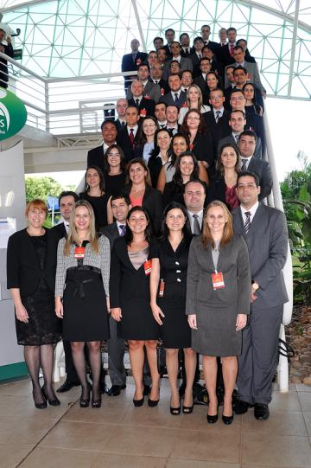
Workshop Diretores e Coordenadores Pedagógicos das Escolas Judiciais e de Magistratura
1. TURMAS JÁ REALIZADAS
- 2007: Curso realizado após a Posse dos Magistrados, com 03 (três) participantes e duração de 03 (três) meses;
- 2012: O Curso de Formação Inicial para Ingresso na Carreira da Magistratura teve 53 (cinquenta e três) participantes, sendo que 48 (quarenta e oito) foram empossados.
Escola Superior da Magistratura de Mato Grosso – ESMAGIS-MT - Coordenador João Luiz Bettini de Albuquerque Lins – esmagis@tjmt.jus.br

Slide 3
Workshop Diretores e Coordenadores Pedagógicos das Escolas Judiciais e de Magistratura
2. ORGANIZAÇÃO DOS CONTEÚDOS – Eixo Teórico
a) Difusão da cultura de conciliação como busca da paz social. Conciliação, Mediação e outros Métodos Consensuais de Solução de Conflitos;
b) Elaboração de decisões e sentenças e realização de audiências. (cível e criminal);
c) Relações interpessoais / interinstitucionais / Deontologia da Magistratura;
d) Ética;
e) Administração Judiciária;
f) Recursos da informação;
g) Psicologia judiciária;
h) Impacto econômico e social das decisões judiciais;
i) Direitos Humanos;
j) Direito Eleitoral;
k) Direito Sanitário;
l) Língua Portuguesa aplicada à linguagem jurídica;
m) O Juiz e a Mídia;
n) Gerenciamento Ambiental de Mato Grosso.

Slide 4
Workshop Diretores e Coordenadores Pedagógicos das Escolas Judiciais e de Magistratura
2. ORGANIZAÇÃO DOS CONTEÚDOS – Eixo Prático
Reuniões com Coordenadores do TJMT, a saber: Coordenadoria de Magistrados; Coordenadoria de Recursos Humanos; Coordenadoria de Informática, visando principalmente mostrar e dar conhecimento das finalidades de cada coordenadoria;
Visita às dependências do Tribunal de Justiça com o acompanhamento da Assessoria de Relações Públicas do TJMT;
Participação em Audiências da Turma Recursal do TJMT;
Análise de Processos e elaboração de decisões e sentenças. (cível, criminal e Juizados Especiais);
e) Participação em Palestra na área de Violência Doméstica e Familiar contra a Mulher;
f) Palestra na área de Família e Sucessões;
g) Palestra na área de Questões Jurídicas relacionadas ao Meio Ambiente;
h) Palestra na área do Agronegócio;
i) Participação de 06 (seis) Alunos (representando a turma), no “I SEMINÁRIO SOBRE O DIREITO DE INTEGRAÇÃO NO MERCOSUL”

Slide 5
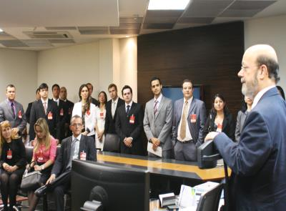
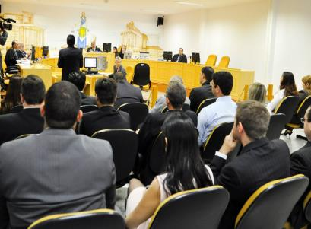
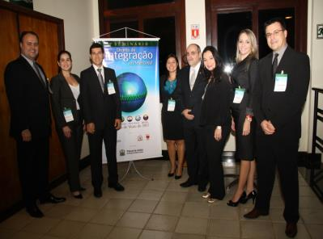
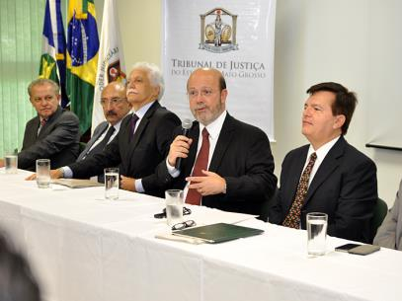

Slide 6
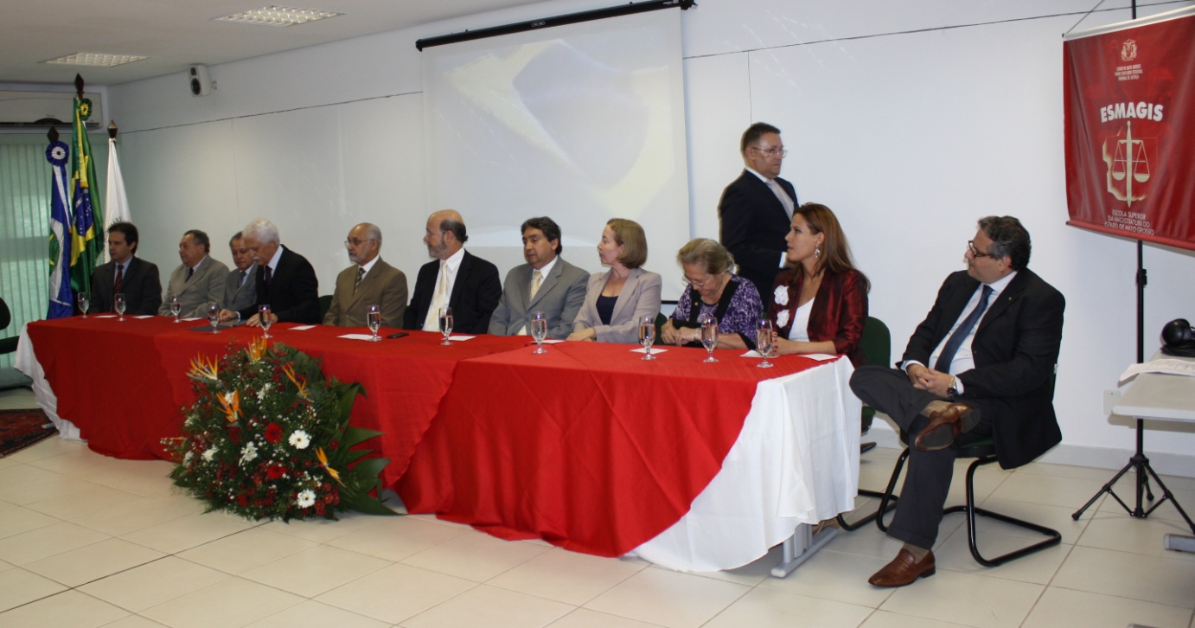
Workshop Diretores e Coordenadores Pedagógicos das Escolas Judiciais e de Magistratura
2. ORGANIZAÇÃO DOS CONTEÚDOS – Eixo Prático
j) Reunião com a Corregedoria-Geral da Justiça do Estado de Mato Grosso – CGJ;
K) Participação em audiências no Fórum da Comarca de Cuiabá, sob a Coordenação do Diretor do Fórum.

Slide 7
Workshop Diretores e Coordenadores Pedagógicos das Escolas Judiciais e de Magistratura
3. METODOLOGIA
Trabalho interativo, com aulas expositivo-dialogadas e práticas, voltadas para o desenvolvimento de habilidades e competências atinentes ao cotidiano forense. Desta forma, o trabalho pedagógico assumiu, com o foco escolhido, uma formação baseada na interação entre teoria e prática, desde o início do curso, com vistas ao aprimoramento dos candidatos, buscando instrumentá-los para futuras decisões.

Slide 8
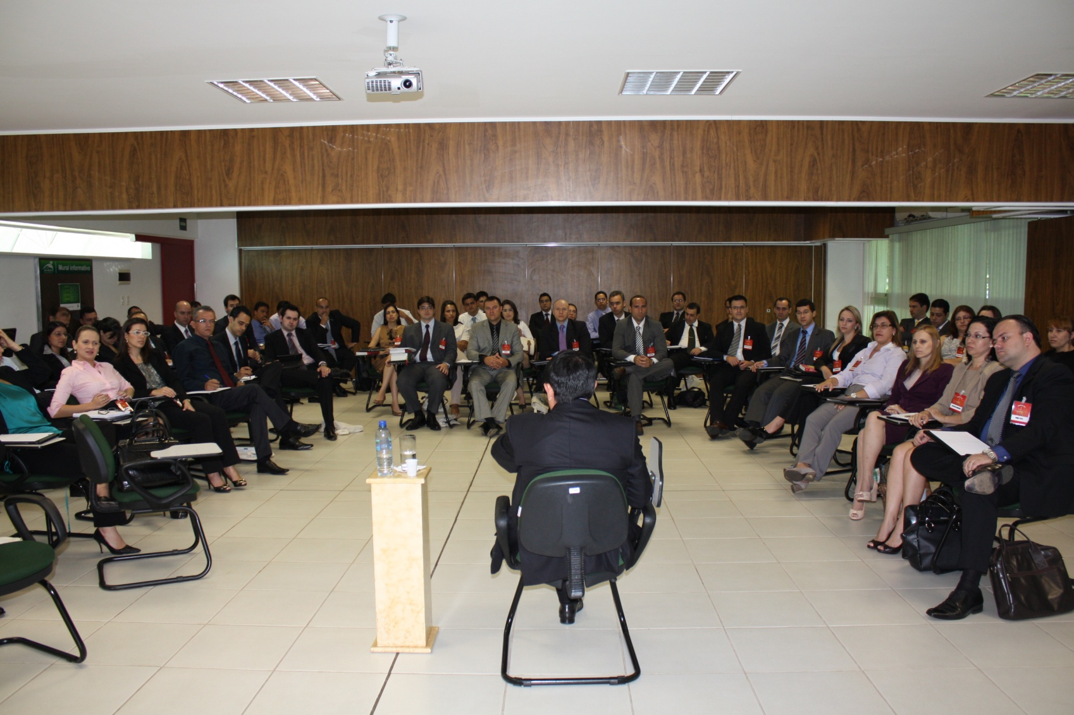
Workshop Diretores e Coordenadores Pedagógicos das Escolas Judiciais e de Magistratura

Slide 9
Workshop Diretores e Coordenadores Pedagógicos das Escolas Judiciais e de Magistratura
4. AVALIAÇÃO
Ao final de cada disciplina, verificou-se por meio de atividades práticas e estudos de caso, o conteúdo apreendido pelos candidatos, objetivando que tivessem adquirido capacidade para realizar análise e articulação de conceitos e de argumentos, de interpretação e valoração dos fenômenos jurídico-sociais, tendo uma postura que fomentasse a aptidão para o tratamento jurisdicional consoante às prerrogativas do Estado de Direito Democrático.

Slide 10
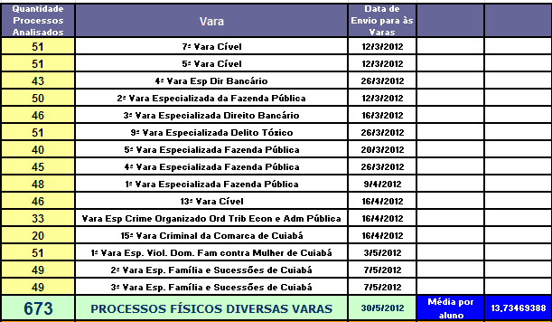
Workshop Diretores e Coordenadores Pedagógicos das Escolas Judiciais e de Magistratura
5. O CURSO EM NÚMEROS

Slide 11
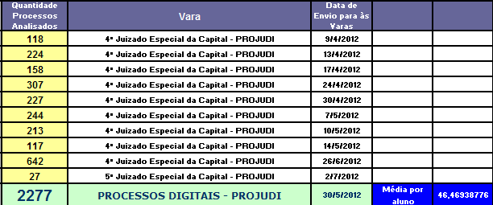
Workshop Diretores e Coordenadores Pedagógicos das Escolas Judiciais e de Magistratura

Slide 12
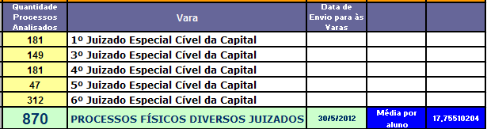
Workshop Diretores e Coordenadores Pedagógicos das Escolas Judiciais e de Magistratura

Slide 13
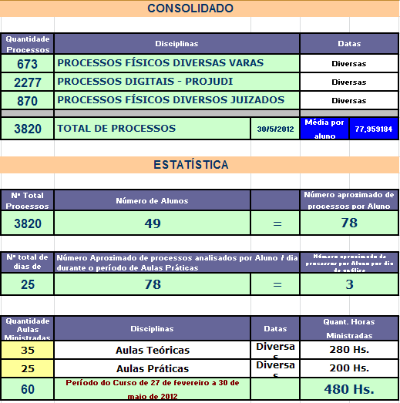

Slide 14
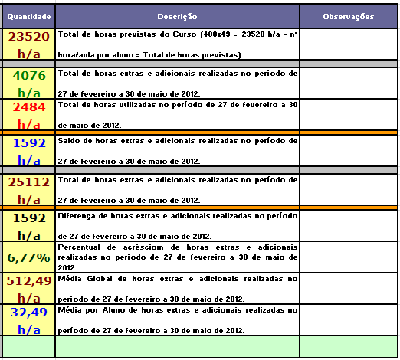

Slide 15
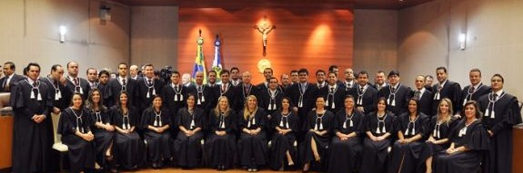
Workshop Diretores e Coordenadores Pedagógicos das Escolas Judiciais e de Magistratura

